Slide 1
МЕЖДУНАРОДНЫЙ ГОСУДАРСТВЕННЫЙ ЭКОЛОГИЧЕСКИЙ ИНСТИТУТ ИМЕНИ А. Д. САХАРОВА БЕЛОРУССКОГО ГОСУДАРСТВЕННОГО УНИВЕРСИТЕТА

Slide 2
1-43 01 06 Энергоэффективные технологии и энергетический менеджмент

Slide 3
Энергоэффективные технологии и энергетический менеджмент
Энергоэффективные технологии - это совокупность решений, которые направлены на эффективное использование энергетических ресурсов
Энергетический менеджмент – это система управления энергопотреблением, как составляющей частью автоматизированной системы управления технологическими процессами, позволяющая значительно оптимизировать объемы энергозатрат, прогнозировать и контролировать процессы производства, транспортировки и использования энергоресурсов для обеспечения хозяйственной деятельности организаций

Slide 4
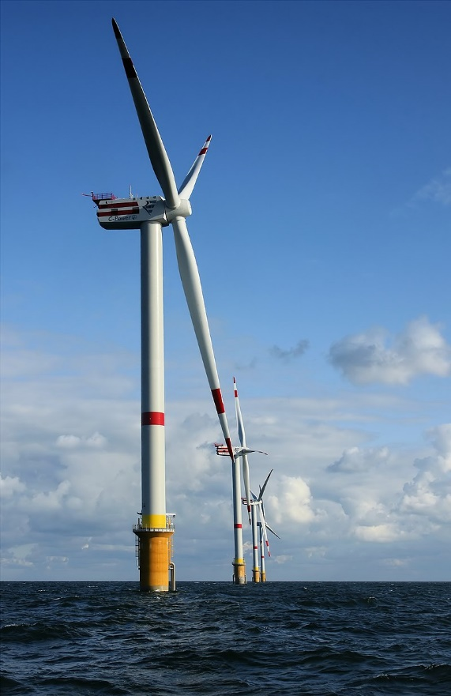
Общая информация
Факультет
мониторинга окружающей среды
Профилирующая кафедра
энергоэффективных технологий
Квалификация специалиста
инженер-энергоменеджер
Срок обучения
4 года – дневная форма 3 года – заочная сокращенная форма

Slide 5
Вступительные испытания
Дневная форма получения образования
Белорусский или русский язык (ЦТ)
Физика (ЦТ)
Математика (ЦТ)
Заочная форма получения образования (сокращенный срок) для выпускников УССО
Основы электротехники
(письм. экзамен)
Основы инженерной графики
(письм. экзамен)

Slide 6
Заочная форма получения образования (сокращенный срок)
На специальность могут поступать выпускники учреждений среднего специального образования:
2 36 03 31 «Монтаж и эксплуатация электрооборудования (по направлениям)»
2 43 01 01 «Электрические станции»
2 43 01 03 «Электроснабжение (по отраслям)»
2 43 01 04 «Тепловые электрические станции»
2-43 01 05 «Промышленная теплоэнергетика»
2 53 01 04 «Автоматизация и управление теплоэнергетическими процессами»
2 74 06 31 «Энергетическое обеспечение сельскохозяйственного производства (по направлениям)»

Slide 7
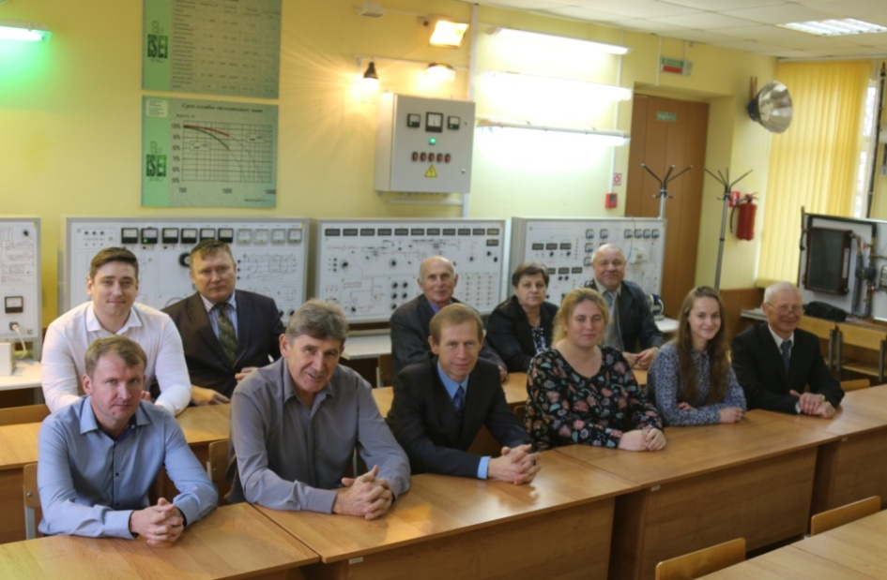
Преимущества обучения на кафедре энергоэффективных технологий
Ведется подготовка специалистов, которые разбираются в различных сферах энергетики (тепловой, электрической, возобновляемых источников энергии)
Возможность работы во всех отраслях, связанных с энергетикой, руководить энергетическими подразделениями предприятий, заниматься энергоаудитом
Преподаватели имеют большой практический опыт работы в
энергетических компаниях и предприятиях республики, прошли стажировки за рубежом

Slide 8
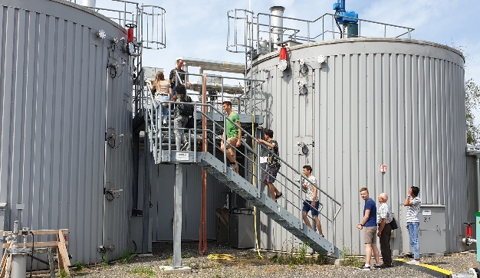
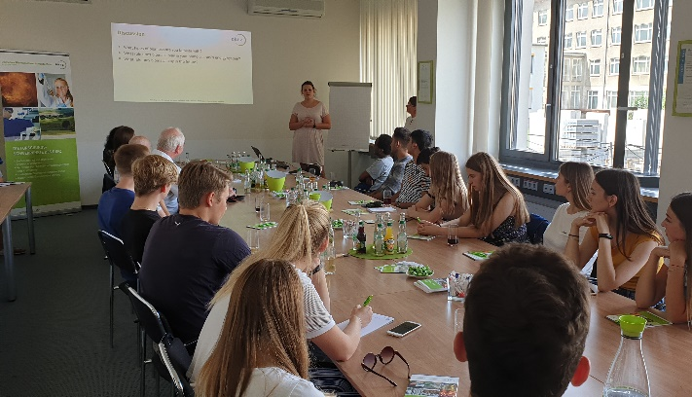
Преимущества обучения на кафедре энергоэффективных технологий
Обучение проводится в современных лабораториях, оснащенных новым оборудованием, моделирующим различные энергетические процессы
Возможность прохождения практики на ведущих энергетических предприятиях страны и стажировки в Германии по программе DAAD
Получение диплома ведущего вуза страны - БГУ

Slide 9
Преимущества для заочной формы обучения на кафедре энергоэффективных технологий
Возможность поступления по сокращенной форме обучения для выпускников и тех, кто ранее окончил энергетические специальности колледжей
Срок обучения на заочной форме 3 года против 4 лет для аналогичных специальностей в других вузах
Упрощенная форма поступления на заочную форму обучения без централизованного тестирования после сдачи двух письменных вступительных экзаменов

Slide 10
Изучаемые дисциплины
Эксплуатация энергетических установок
Энергетический аудит и менеджмент
Энергопотребление в зданиях и сооружениях
Эффективность энергетических систем
Производство, транспорт и потребление электрической и тепловой энергии
Топливо и его использование
Возобновляемые источники энергии
Основы проектирования объектов возобновляемой энергетики
другие дисциплины

Slide 11
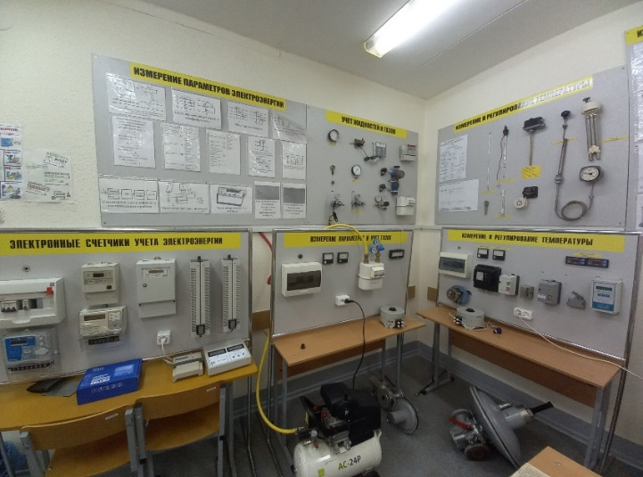
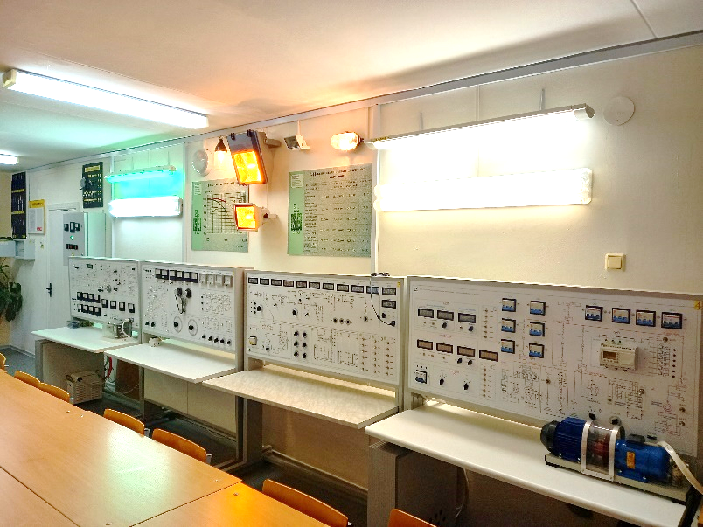
Лаборатории кафедры
Учёт, контроль и регулирование энергоресурсов
Электрооборудование
Топливо и его использование
Механики сплошной среды

Slide 12
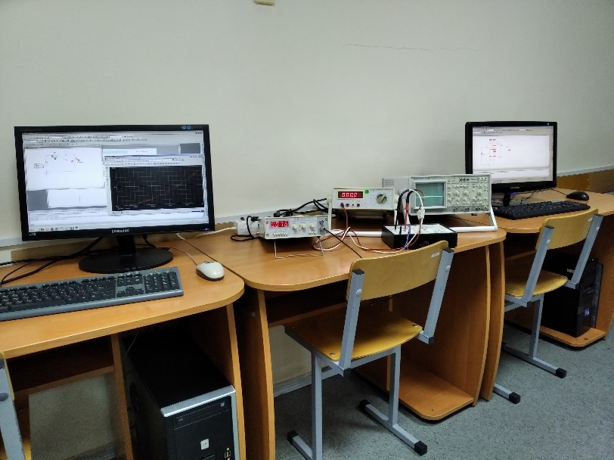
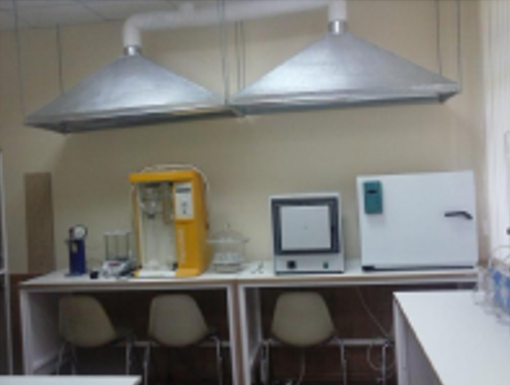
Лаборатории кафедры
Электротехники и экологической информатики
Теплотехники
Энергопреобразующие машины
Биогазовых технологий

Slide 13
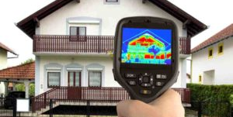
Практики
Во время учебы студенты проходят практику на предприятиях, занимающихся:
производством и распределением электрической и тепловой энергии
энергетическим надзором за деятельностью предприятий
проектированием и монтажом электрических и тепловых сетей
разработкой и внедрением в традиционные системы энергоснабжения возобновляемых источников энергии и др

Slide 14
Чем занимается инженер-энергоменеджер?
Проектирование электрических и тепловых сетей для рационального распределения потоков электрической и тепловой энергии, сведения к технически обоснованному их потребления, исключения перегрузок на отдельных участках энергетических систем
Проведение исследований, расчетов и составления оптимальных схем пролегания электрических и тепловых сетей
Подбор наиболее оптимальных типов оборудования для организации, исходя из наилучшего соотношения цены, качества и надежности энергосистемы

Slide 15
Чем занимается инженер-энергоменеджер?
Контроль монтажа энергогенерирующего и энергопотребляющего оборудования и участие во всех процессах по его сдаче в эксплуатацию
Ввод в эксплуатацию электросетей и теплового оборудования, его тестирование перед сдачей объекта
Расчет потребления энергии, определение направлений ее рационального использования

Slide 16
Чем занимается инженер-энергоменеджер?
Подбор и эксплуатация возобновляемых источников энергии (ветроэнергетика, солнечная энергетика, биогазовые установки)
Внедрение автоматизированных систем контроля и учета энергоресурсов
Энергетическое обследование предприятий
Другая деятельность, зависящая от специфики организации

Slide 17
Трудоустройство
Выпускники данной специальности распределяются:
в энергетические службы предприятий и компаний
предприятия энергонадзора
предприятия, осуществляющие поставку и эксплуатацию электрического и теплового оборудования, промышленной автоматизации
предприятия газовой и топливно-энергетической отрасли
в энергетические подразделения строительных и транспортных предприятий
предприятия, занимающиеся монтажом и ремонтом энергетических установок и др.

Slide 18
Занимаемые должности
инженер-энергоменеджер
энергоаудитор
инженер-электрик
инженер-теплотехник
энергетик
главный энергетик

Slide 19
Магистратура
Выпускники кафедры имеют возможность поступления в магистратуру.
Продолжение обучения предполагает углубленную программу, которая позволит расширить круг перспектив, включая перспективы поступления в аспирантуру.

Slide 20
Контактная информация
220070, г. Минск, ул. Долгобродская, 23/1
По вопросам приёмной кампании можно проконсультироваться по телефону: 8 (017) 379-89-17
Телефон приемной комиссии БГУ: 8 (017) 209-50-85
Декан 8 (017) 396-71-77, специалисты деканата
+375 17 377-91-76 –днев. отд. +375 17 399-91-75 - заоч. отд.
Электронная почта:
abitur@iseu.by – информация о поступлении
pashynski@mail.ru – заведующий кафедрой
Дополнительная информация на сайтах
iseu.bsu.by
аbiturient.bsu.by
vk.com/abitur_isei_bsu

Slide 21
Поступайте к нам учиться

